Slide 1
调研目的
通过调研10个主流网站，熟悉滚动视图模块中的轮播图、分类列表模块的设计情况。

Slide 2
调研内容

Slide 3
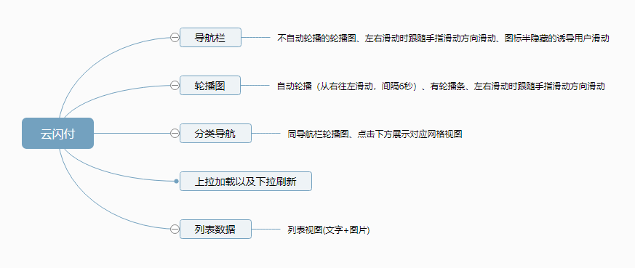
云闪付

Slide 4
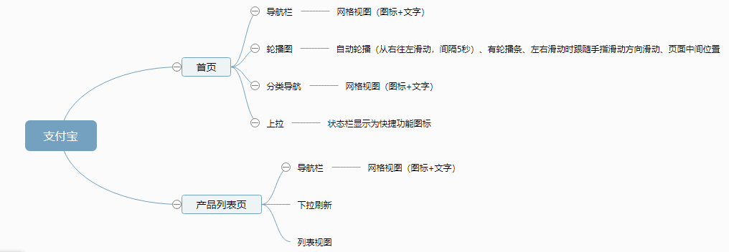
支付宝

Slide 5
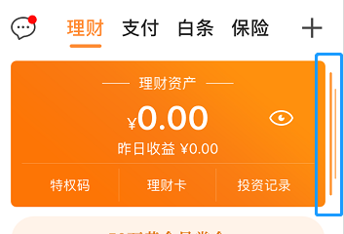
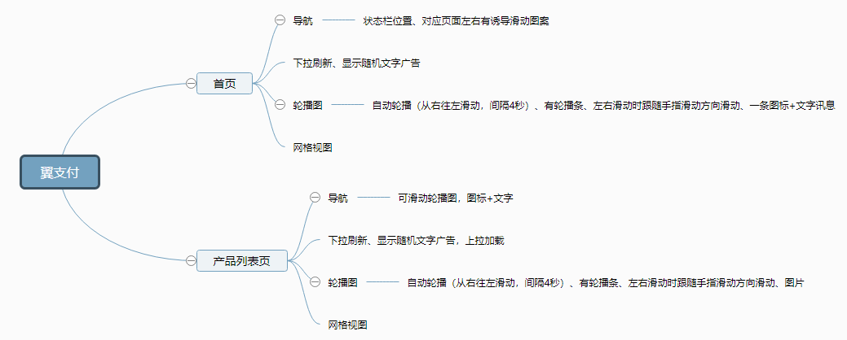
翼支付

Slide 6
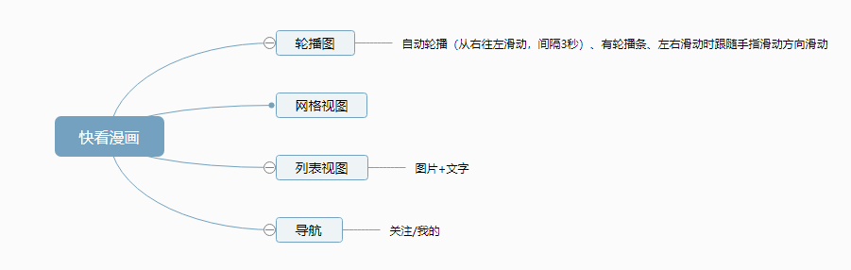
快看漫画

Slide 7
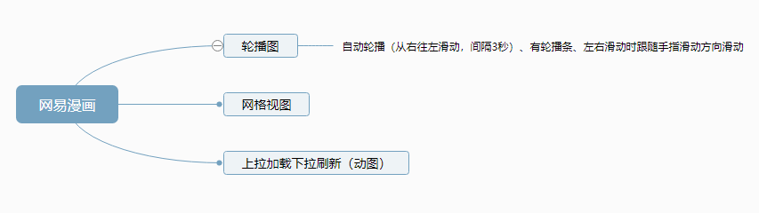
网易漫画

Slide 8
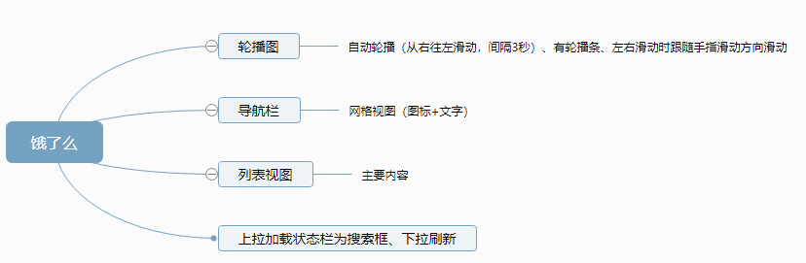
饿了么

Slide 9
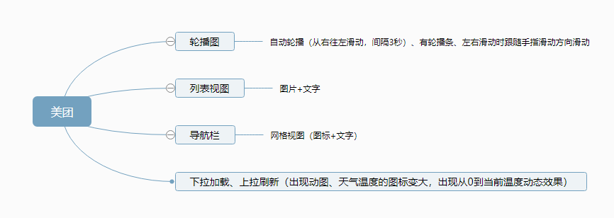
美团

Slide 10
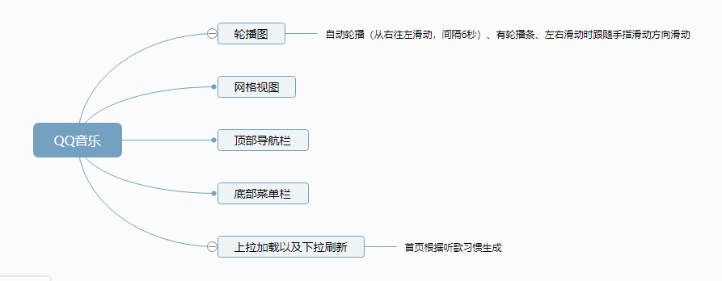
QQ音乐

Slide 11
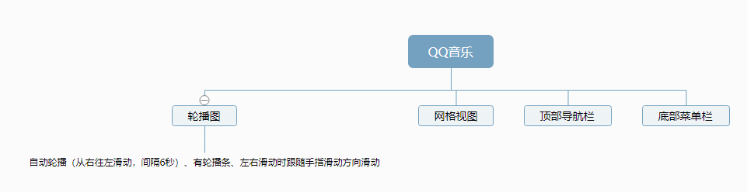
虾米音乐

Slide 12
调研结论
滚动视图模块
序号 | 类型 | 适用场景 | 优点 | 缺点 | 典型案例
1 | 轮播图 | 需要推广信息 | 展示网站想重点显示的内容，醒目；滚动推送讯息 | 容易分散用户注意力，容易被当做无意义广告 | 云闪付
2 | 导航栏 | 所以平台 | 使用户清楚APP主要功能分类，便于快速查找 | 无 | 支付宝
3 | 列表数据 | 所有平台 | 展示APP主要内容 | 越往下，用户注意力递减，滑动次数可能过多 | 美团、饿了么
4 | 上拉刷新 | 所有平台 | 快捷刷新页面，可用动图或者加载一些提示，增强互动感 | 无 | 云闪付、翼支付、快看漫画、网易漫画
5 | 下拉加载 | 信息量较大平台 | 加快首次进入时页面加载速度，优化用户体验 | 无 | 优酷、爱奇艺、腾讯

Slide 13
设计方案
草船云滚动视图模块设计方案
编号 | 类型 | 首页
1 | 轮播图 | 轮播图效果为两种，一种是单条消息，显示文字、间隔3秒自动轮播，播放方向为自下而上；另一种为导航栏下面的轮播图，不自动轮播，两端根据轮播图位置放诱导图片，可点击导航栏进行切换，也可滑动切换，滑动切换方向同滑动方向一致
2 | 列表数据 | 采用网格视图，使用户更方便查看APP不同功能
3 | 导航栏 | 导航栏置于顶部，下方跟一个轮播图展示总览，不自动轮播，两端根据轮播图位置放诱导图片，可点击切换到对应页面，也可滑动切换，滑动切换方向同滑动方向一致
4 | 上拉事件 | 上拉时，如果首页有功能性菜单栏，状态栏显示为导航栏的图标。
5 | 下拉事件 | 下拉时，页面刷新，刷新过程中顶部出现一条随机文字内容推荐语和一个动图，增加与用户的互动性。
编号 | 类型 | 产品详情页
1 | 轮播图 | 轮播图效果为两种，一种是单条消息，显示文字、间隔3秒自动轮播，播放方向为自下而上；另一种为导航栏下面的轮播图，不自动轮播，两端根据轮播图位置放诱导图片，可点击导航栏进行切换，也可滑动切换，滑动切换方向同滑动方向一致
2 | 列表数据 | 采用列表视图，使内容更加紧凑。
3 | 导航栏 | 导航栏置于顶部，下方跟一个轮播图展示总览，不自动轮播，两端根据轮播图位置放诱导图片，，可点击切换到对应页面，也可滑动切换，滑动切换方向同滑动方向一致
4 | 上拉事件 | 进入页面时，默认值显示第一页数据，上拉时，页面加载下一页数据，页面不刷新，保持内容连贯性。
5 | 下拉事件 | 下拉时，页面刷新，刷新过程中顶部出现一条随机文字内容推荐语和一个动图，增加与用户的互动性。

